Slide 1
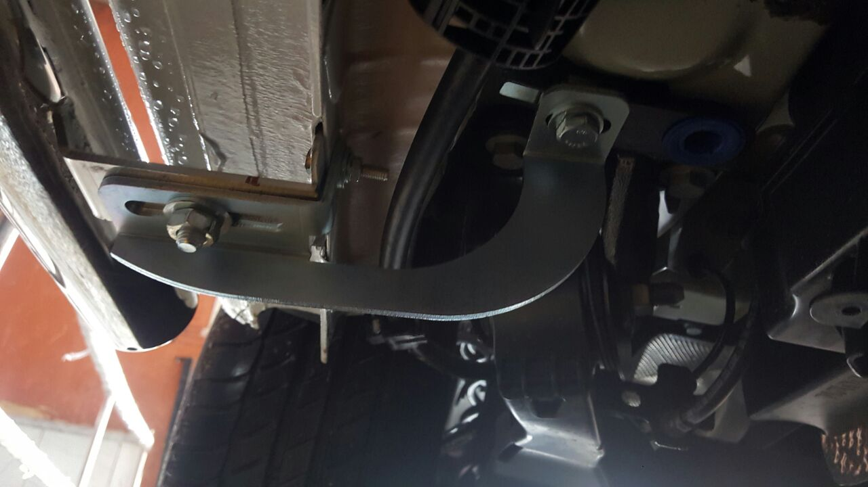
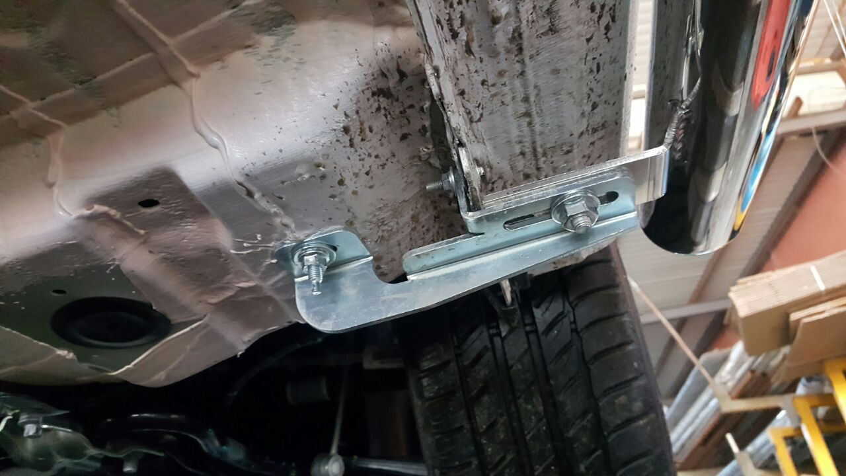
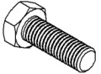

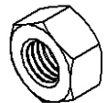
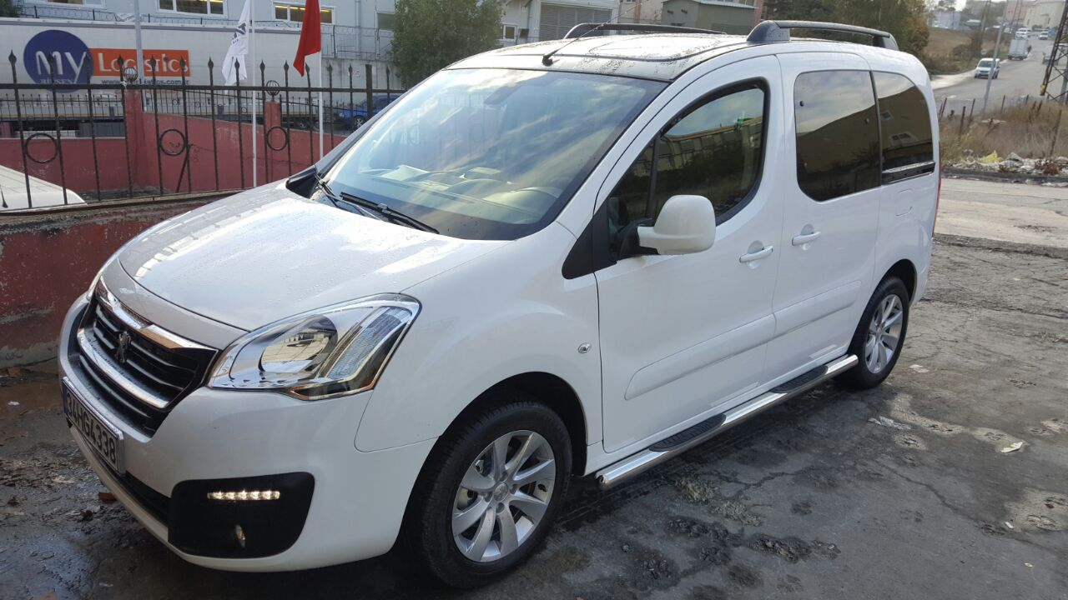
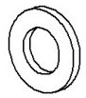
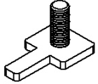
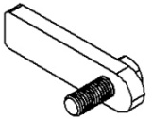
CITROEN BERLINGO 2008→
SIDE BAR
Parts list / Teileliste / Onderdelenlijst / Liste de pièces
Lista de accesorios /Lista di pezzi/ Список частей
right rear
Front
right
 | M6X25 | 4
 | M10X25 | 6
 | M6 | 4
 | M8 | 2
 | M10 | 4
 | M6 | 8
 | M8 | 2
 | M10 | 10
 | M10 | 2
 | M8-P31 | 2

